Slide 1

Déploiement d’un modèle dans le cloud
Formation Data Scientist – Projet 8
Hélène de Boissezon

Slide 2
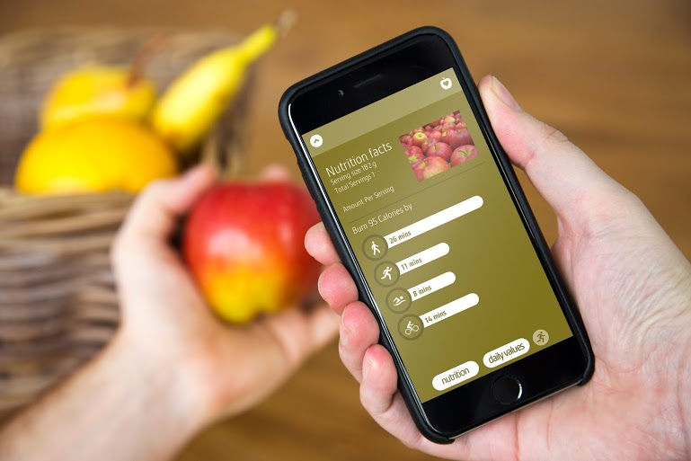
Contexte et objectifs
Fruits! cherche à préserver la biodiversité des fruits en permettant des traitements spécifiques pour chaque espèce de fruit en développant des robots cueilleurs intelligents
Fruits! souhaite mettre à disposition du grand public une application mobile de reconnaissance des fruits afin de sensibiliser le public à la biodiversité des fruits et mettre en place un moteur de classification des images de fruits.
OBJECTIFS
Etude de faisabilité de la mise en place d’une chaine de traitement des données en environnement Big Data

Slide 3


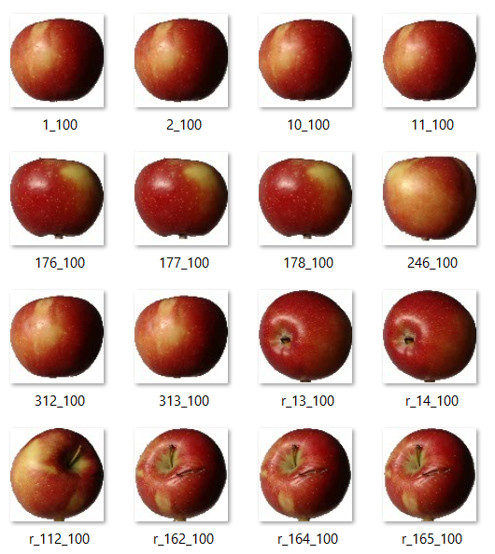



Données disponibles
Récupération du dataset Kaggle « Fruit 360 »
Test de faisabilité sur 3 fruits :
131 fruits
(…)
~ 500 images par fruit
Données | Nb dossiers | Nb photos
Training dataset | 131 | 67 692
Test dataset | 131 | 22 688

Slide 4
Méthodologie

Slide 5



Feature extraction :
Homogénéisation des images :
Redimensionnement en 224 x 224 x 3
Centrage des valeurs
Feature extraction
Choix du CNN VGG16, pré-entrainé sur ImageNet, sans les couches fully connected
Création d’un vecteur de dimension 512, caractéristique de l’image
Réduction de dimension via une ACP
Création d’un vecteur de dimension 5 (arbitraire)
VGG16
ACP

Slide 6

Problématique du nombre de donnée
Le volume des données à traiter va augmenter considérablement :
 du temps de calcul
 des besoins en RAM et capacités de stockage
 des risques si une image / un batch d’image est corrompu
➔ Mise en place d’une architecture Big Data qui est :
- adaptable en taille et en puissance (scalable)
- robuste aux pannes (fiabilité)
- rapide pour le transfert des données (vélocité)

Slide 7
Environnement Big Data

Slide 8

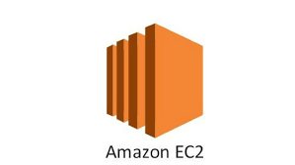


Amazon Web Services
Acteur historique du cloud
Platform As A Service leader du marché
Offre extrêmement variée de services en constante évolution
Utilisation des services :
IAM

Slide 9
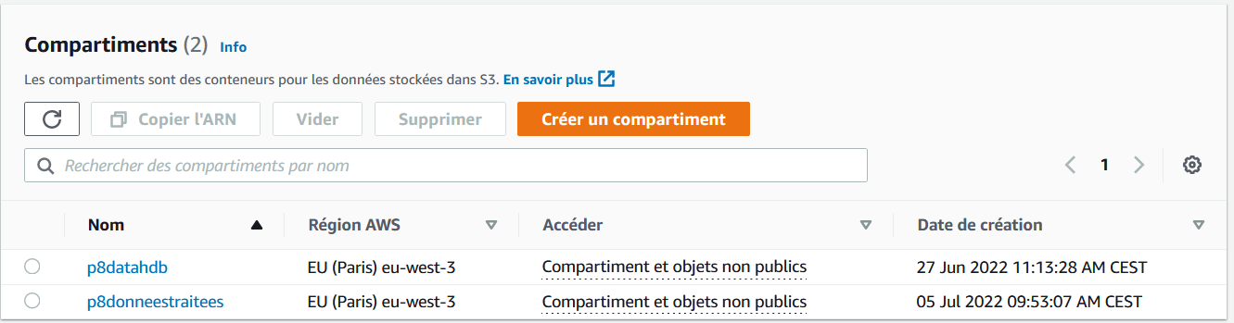
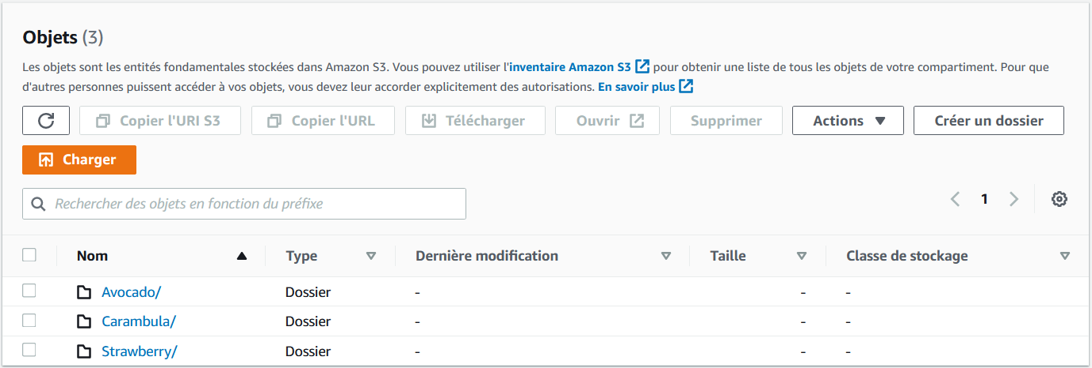
Stockage des données : S3 Simple Storage Service
Durable
Scalable
Faible coût
Adaptabilité de l’offre
Faible latence
Définition fine des droits d’accès des utilisateurs (compte IAM)
Accès via boto3

Slide 10


Environnement de calcul : EC2 Elastic Cloud Computing
Instance redimensionnable
Coût d’utilisation fonction de la configuration choisie : t2.medium (4Go de RAM, 30 Go de stockage)
Choix du système d’exploitation (AMI) préconfiguré : Linux Amazon + TensorFlow et Conda déjà installés
Attribution d’une adresse ElasticIP
Nécessité de définir :
une paire de clefs privée/publique (protocole SSH)
Un groupe de sécurité adapté à l’utilisation du notebook jupyter
Connexion via Putty

Slide 11


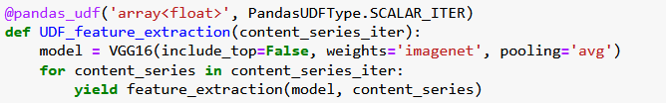
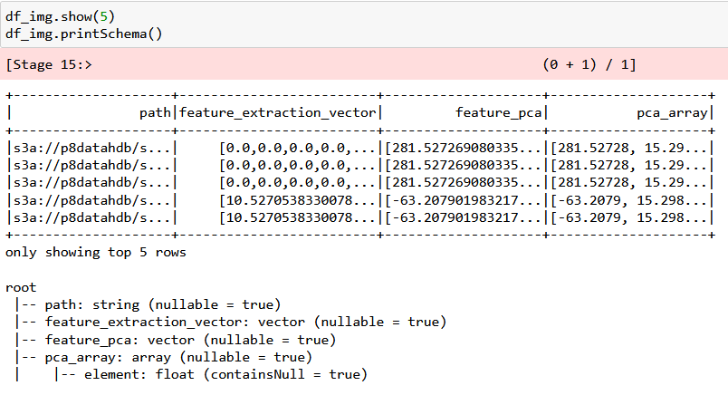
Distribution des calculs :
Paramétrage spécifique à la librairie Spark :
Initialisation d’une SparkSession : point d’entrée des fonctionnalités Spark
SparkContext : connexion à un cluster de type maitre/esclave (pour ce projet ils sont hébergés sur un même serveur EC2)
La distribution des calculs se fait via :
Des méthodes propres à PySpark (MLlib)
Des décorateurs UDF (User Defined Function)
L’utilisation de RDD ou DataFrames Spark

Slide 12
Traitement des images

Slide 13




Traitement des images
Local
Utilisateurs
Chargement des images stockées sur S3 depuis l’instance EC2 dans un dataframe Spark
Distribution de la feature extraction (@pandas_udf) :
Préprocessing des données (TensorFlow)
Feature extraction des images via le CNN VGG16
Distribution de la réduction de dimension (méthode ml.feature.PCA)
Création d’un bucket de stockage des résultats
Stockage résultats feature extraction + ACP en csv sur S3
Déplacement des images traitées dans le nouveau bucket
4
SSH
1
EC2 : serveur de calcul
2
3
S3 : stockage
IAM : accès et autorisations

Slide 14
Démonstration

Slide 15
CONCLUSIONS
Utilisation d’AWS en configuration EC2 + S3
Distribution des calculs via PySpark
Fonctionne pour quelques images sur un t2.medium
Pour aller plus loin :
Intégrer plus de données aux tests
Trouver d’autres sources de données (uniquement 131 fruits différents actuellement)
Optimisation de la feature extraction (choix du CNN)
Optimisation de la réduction de dimension
Utilisation d’un cluster EMR

Slide 16
Merci pour votre attention. Des questions ?

